Slide 1
Тема 6. ПЛАНИРОВАНИЕ ПРОЕКТА
1. Основные задачи планирования проекта
2. Иерархическая структура работ проекта

Slide 2
1. Основные задачи планирования проекта
Планирование представляет собой процесс разработки и принятия целевых установок количественного и каче­ственного характера и определения путей наиболее эффек­тивного их достижения. Эти установки, разрабатываемые чаще всего в виде дерева целей, характеризуют желаемое будущее и по возможности численно выражаются набором показателей, ключевых для данного уровня управления.
Необходимость составления планов определяется мно­гими причинами. Наиболее значимые из них: неопределен­ность будущего, координирующая роль плана, оптимизация экономических последствий.

Slide 3
Действительно, если бы будущее проекта было абсолютно предопределенным, не было бы нужды постоянно разраба­тывать планы, совершенствовать методы их составления и структурирования. Отсюда видно, что главная цель состав­ления любого плана — не определение точных цифр и ори­ентиров, поскольку сделать это невозможно в принципе, а идентификация по каждому из важнейших направлений некоторого «коридора», в границах которого может варьи­ровать тот или иной показатель.
Смысл координирующей роли плана состоит в том, что наличие хорошо структурированных целевых установок дисциплинирует как перспективную, так и текущую дея­тельность, приводит ее в определенную систему, позволяет компании работать без существенных сбоев.

Slide 4
Последняя причина необходимости составления планов заключается в том, что любое рассогласование деятель­ности системы требует финансовых затрат (прямых или косвенных) на его преодоление. Вероятность наступления подобного рассогласования гораздо ниже, если работа осу­ществляется по плану; кроме того, и негативные финансовые последствия менее значительны.
Планирование позволяет обеспечить высокую степень и высокую вероятность достижения целей на основе систе­матической подготовки решений. Тем самым оно представ­ляет собой предпосылку эффективной реализации проекта.

Slide 5
План проекта является основным инструментом интегра­ции участников проекта. Разработка и согласование плана проекта обеспечивает лучшее понимание всеми участниками своих задач и ответственности.
В плане проекта подробно анализируются методы обеспе­чения сбалансированности проектных затрат, сроков реали­зации, расписания и качества.
На этапе планирования проекта решаются следующие задачи:
уточнение и детализация целей и результатов проекта;
уточнение состава и объема работ проекта;
разработка реального расписания и бюджета проекта (либо отдельных его фаз);
уточнение потребности проекта в ресурсах, план ресурсного обеспечения проекта (либо отдельных фаз про­екта);
оценка рисков и разработка плана реагирования на риски;
уточнение порядка взаимодействия в проектной команде, а также между проектной командой и внешней средой;
разработка и уточнение процедур управления проектом;
согласование плана основными участниками проекта;
утверждение плана проекта.

Slide 6
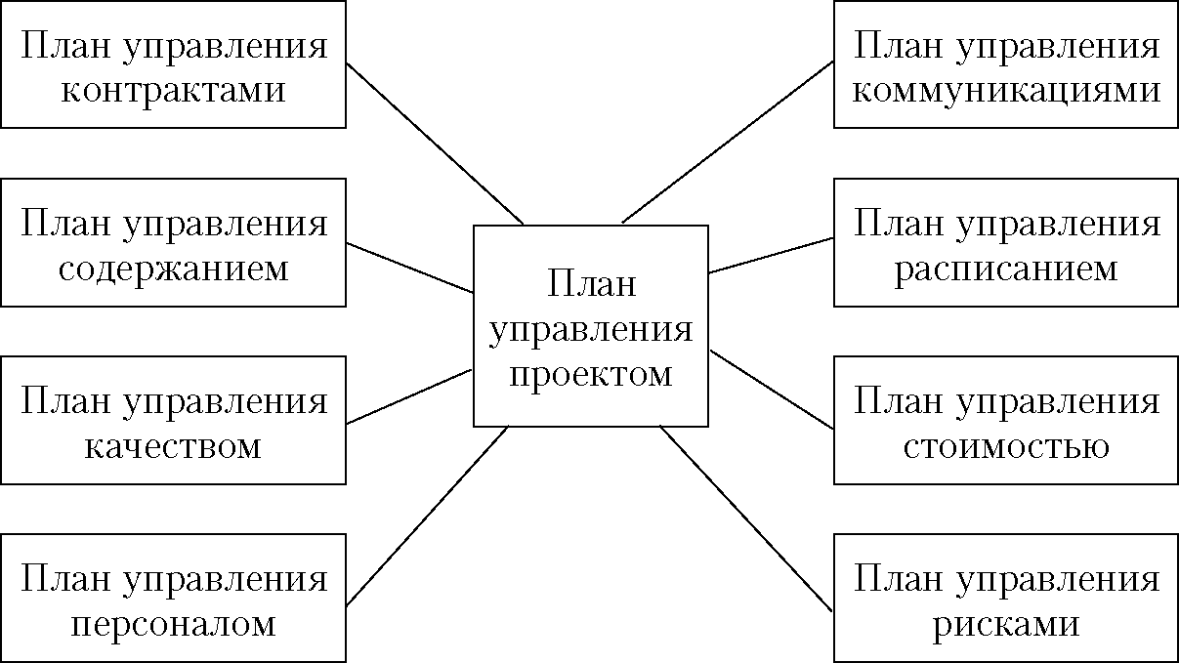
Рис. 1. Укрупненная структура плана управления проектом

Slide 7
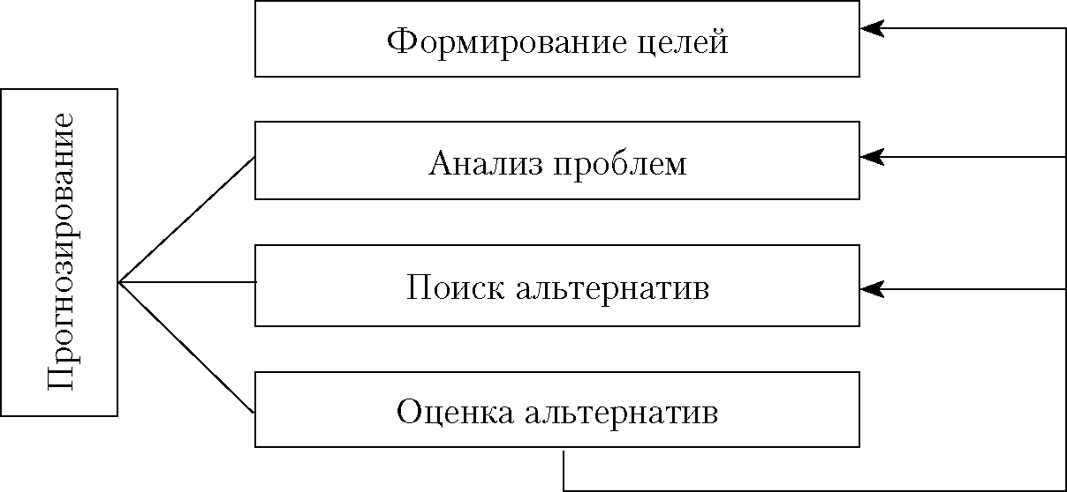
Рис. 2. Основные этапы планирования

Slide 8
Формирование целей. В рамках планирования ста­вятся две группы целей. Формальные цели представляют собой критерий оценки полезности деятельности и состоя­ния проекта, который выводится из мотивации деятельности лиц, принимающих решения. Реальные цели представляют собой пути достижения формальных целей (продукция, которую надо произвести, ее качество и количество, необхо­димые ресурсы, их качество и количество).

Slide 9
2. Анализ проблем включает в себя следующие шаги:
определение фактического состояния (анализ положе­ния);
прогноз положения;
идентификация проблем посредством противопостав­ления системы целей и результатов анализа и прогноза поло­жения;
структурирование проблем.
В ходе структурирования проблем сначала их необхо­димо разбить на две группы.
Проблемы внешнего характера, на решение которых невозможно повлиять со стороны команды проекта на про­тяжении всего планового периода.
Проблемы внутренние, решение которых зависит от эффективного управления проектом.
Затем необходимо проблемы, отнесенные ко второй кате­гории, разбить на два класса.
Проблемы, решение которых не требует значительных финансовых и временных затрат. Этот класс проблем реша­ется в ходе текущего или оперативного планирования.
Проблемы, для решения которых требуется длитель­ное время и значительный объем финансирования. Эти про­блемы рассматриваются в процессе перспективного плани­рования и прогнозирования.

Slide 10
  Поиск альтернатив. Под альтернативами понимаются взаимоисключающие варианты решений.
При осуществлении долгосрочных проектов важное место занимает прогнозирование. При этом следует различать два вида прогнозов.
Прогнозы влияния дают представление о том, к дости­жению каких результатов приведет принятие каждого из имеющихся решений, т.е. как данное решение повлияет на показатели проекта.
Прогнозы развития ситуации распространяются на показатели внешней среды, на которые лица, принимаю­щие решения, не могут повлиять в рассматриваемом периоде.

Slide 11
4. Оценка альтернатив с точки зрения их приемлемости, эффективности и риска является основой для принятия решений. Оптимальной считается законная и практически реализуемая альтернатива, в максимальной степени позво­ляющая приблизиться к достижению поставленных реаль­ных целей при существующих ограничениях — ресурсных, временных, трудовых и т.д.
В ходе реализации проекта должна выполняться акту­ализация плана с учетом текущего состояния и вносимых изменений. Таким образом, план проекта становится осно­вой для оценки прогресса, достигнутого в ходе выполнения этого проекта.

Slide 12
Для обеспечения реализуемости и точности плана про­екта менеджер проекта должен решить следующие задачи.
Вовлечение основных участников проекта в процесс планирования, обеспечение ответственности за планируе­мые параметры.
Достижение согласованного понимания структуры и объема работ проекта и потребностей в ресурсах с заказ­чиком и основными участниками проекта.
Планирование организационной структуры реали­зации проекта и обеспечение привлечения необходимых ресурсов на проект.
Согласование ответственности на основных участни­ков за результаты.

Slide 13
2. Иерархическая структура работ проекта
Иерархическая структура работ (Work Breakdown Structure) — инструмент, позволяющий разбить проект на составные части. Она устанавливает иерархически струк­турированное распределение работ по реализации проекта для всех задействованных в нем работников².
В ходе построения WBS осуществляется последователь­ная декомпозиция проекта на подпроекты, пакеты работ различного уровня, пакеты детальных работ. Декомпози­ция — это деление результатов проекта на меньшие, более управляемые компоненты до уровня пакетов работ. Пакеты работ обычно соответствуют самому нижнему уровню детализации и состоят из отдельных работ. Декомпозиция должна быть корректной, т.е. элементы любого уровня WBS должны быть необходимы и достаточны для создания соот­ветствующего элемента верхнего уровня.

Slide 14
Иерархическая структура работ представляет собой, по сути, перечень задач проекта. Она может быть представ­лена в графическом виде либо в виде описания, отражающего вложение работ. Иерархическая структура работ организует и определяет все содержание проекта. Работы, не включен­ные в WBS, не являются работами проекта.
Распространенной проблемой для управления проектами является нерациональный размер пакетов работ, которые становятся слишком крупными для эффективного менед­жмента.

Slide 15
Чтобы обеспечить рациональный размер пакетов работ, необходимо придерживаться следующих правил:
  Правило 8/80 — означает, что ни одна из задач не должна иметь объем меньший, чем 8 чел/ч и больший, чем 80 чел/ч (это составляет соответственно от 1 до 10 дней при 8-часовой продолжительности рабочего дня).
  Правило отчетного периода — продолжительность каждой задачи не должна быть больше периода, через кото­рый проводятся совещания, посвященные рассмотрению хода проекта. То есть, если такие совещания проводятся еже­недельно, выполнение каждой задачи не должно превышать одной недели.
  Правило «полезности» — при дроблении задачи на более мелкие следует учитывать, что существуют три причины, обусловливающие целесообразность такого разде­ления:
задачу, полученную в результате такого дробления, легче оценить (в силу ее меньшей продолжительности во времени и, следовательно, меньшей неопределенности);
более мелкие и конкретные задачи легче распределять между отдельными исполнителями;
более мелкие задачи легче поддаются контролю.

Slide 16
Если же дробление не отвечает этим требованиям, от него следует отказаться.
Разработка WBS проводится либо сверху вниз, либо снизу вверх, либо используются сразу оба подхода. Обычно применяется так называемая «бегущая волна» — чем более отдален по времени тот или иной элемент, тем меньше глу­бина его декомпозиции.

Slide 17
В результате построения WBS должны быть учтены все цели проекта и созданы все необходимые предпосылки для его успешной реализации. Основанием для разбиения проекта могут служить:
компоненты товара (услуги, направления деятельно­сти), получаемого в результате реализации проекта;
процессные или функциональные элементы деятель­ности организации, реализующей проект;
этапы жизненного цикла проекта, основные фазы;
подразделения организационной структуры;
географическое размещение для пространственно рас­пределенных проектов.

Slide 18
Искусство декомпозиции проекта состоит в согласовании основных структур проекта, к которым относятся:
организационная структура (Organisation Breakdown Structure);
структура статей затрат (Account Breakdown Structure);
структура ресурсов (Resource Breakdown Structure);
функциональная структура;
информационная структура;
структура временных интервалов.

Slide 19
Иерархическая структура работ должна отражать струк­туру создаваемого объекта на верхнем уровне управления и позволять переходить к структурам, характеризующим специфические работы нижних уровней. Задачи нижнего уровня (работы) входят в календарный план работ, по ним оценивается время выполнения проекта и затраты на проект. При этом для каждого уровня должна быть предусмотрена процедура определения ответственных менеджеров и проце­дура разрешения конкретных ситуаций с учетом приорите­тов более высокого уровня WBS.
Набор работ на нижнем уровне должен быть необходи­мым и достаточным для выполнения проекта, а декомпо­зиция выступает одной из важнейших задач руководителя проекта. Поскольку реализация содержания проекта отсле­живается по WBS, а содержание продукции проекта сравни­вается с требованиями к ней, WBS должна быть построена таким образом, чтобы результатом проектных работ стало создание заданного содержания продукции проекта.

Slide 20
Правила построения WBS.
На основе предварительной информации проводится последовательная декомпозиция работ проекта. Этот про­цесс продолжается до тех пор, пока все значимые части не будут идентифицированы так, чтобы они могли планиро­ваться, для них составлялся бюджет и т.п.
Каждому элементу WBS присваивается уникальный идентификатор. В WBS используются коды счетов — каж­дому элементу присваивается WBS-код. Коды организованы в соответствии с планом счетов — системы отслеживания затрат проекта по категориям (план счетов основывается на плане счетов организации и принятой в ней системе управленческого учета). Контрольными точками (контроль­ными счетами — Control Accounts) являются элементы управленческого учета, связанные с подразделениями орга­низации, содержащие пакеты работ и входящие в WBS.

Slide 21
Все элементы WBS описываются в словаре. Словарь содержит краткое описание каждого элемента, входящего в иерархическую структуру работ, т.е.:
ссылку на вышестоящий элемент WBS;
идентификатор кода счетов (WBS-код);
ответственное лицо (или ответственную организацию, при привлечении подрядчиков);
описание работ;
список контрольных событий;
ожидаемые результаты, требования к качеству;
необходимую контрактную и техническую информа­цию и документацию.

Slide 22
Поскольку на практике отдельные виды работ часто объе­диняют в пакеты, в словаре могут также содержаться список операций (для пакета работ), требуемые ресурсы и ориенти­ровочная оценка стоимости.
Декомпозиция выступает основой планирования проекта. Она является базовым инструментом для создания системы управления проектами, так как позволяет решать проблемы организации работ, распределения ответственности, оценки стоимости и т.п.

Slide 23
На основе WBS строятся и другие структурные модели проекта, такие как:
структурная модель организации проекта — представ­ляет иерархическую декомпозицию организационной и про­изводственной структуры проекта;
матрица распределения ответственности
дерево ресурсов — декомпозиция требуемых для выполнения проекта ресурсов;
дерево стоимости — декомпозиция стоимостных пока­зателей на основе WBS, дерева ресурсов и данных о стоимо­сти элементом проекта;
структурная декомпозиция контрактов по элементам проекта;
сетевая модель проекта.

Slide 24
Вопросы для самостоятельного изучения
1. Какие задачи решает планирование проекта?
2. Какие этапы включает в себя стандартная процедура планирования?
3. Что такое формальные и реальные цели?
4. Какие задачи необходимо решить для обеспечения реализуемости и точности плана?

Slide 25
Спасибо за внимание!

